Slide 1
Za pokretanje projekcije
klikni na sličicu platna na dnu ekrana.

Slide 2
Hrvatski jezik
Priredi čitanku i bilježnicu!

Slide 3
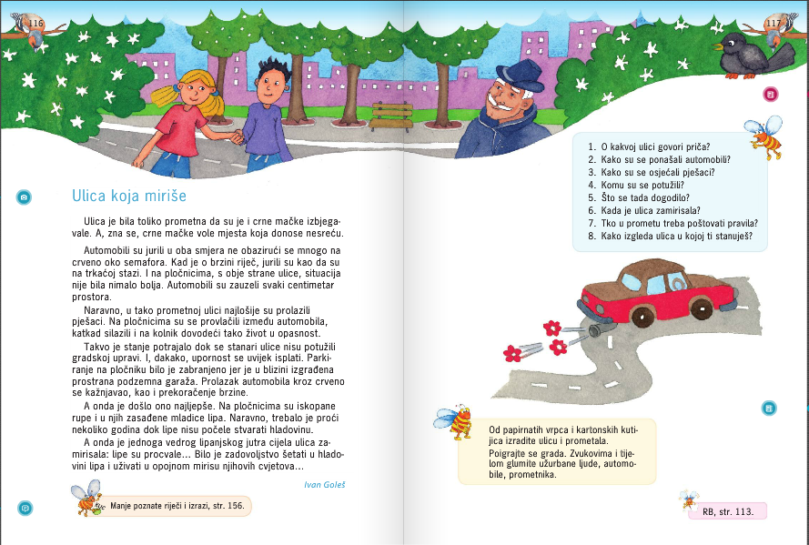
Pročitaj priču na
116. stranici.

Slide 4
Napiši odgovore na ova pitanja.

Slide 5
Riješi
113. stranicu
u RB.

